Slide 1
BİLGİ GÜVENLİĞİ DERSİ 4. HAFTA
KRİPTOGRAFİ’YE GİRİŞ

Slide 2
Kriptoloji, Kriptografi ve Kripto Analiz
Kriptoloji, kriptografi ve kripto analiz olmak üzere iki ana dalı içeren, şifreli yazıların incelenmesiyle ilgilenen bilimsel çalışma alanıdır. Yani kriptoloji, hem kriptografiyi hem de kripto analizi kapsar ve bu alandaki genel çalışmaların adıdır.

Slide 3
Kriptoloji, Kriptografi ve Kripto Analiz
Kriptografi, mesajların güvenli bir şekilde iletilmesi için şifreleme yöntemleri geliştiren ve uygulayan bilim dalıdır. Başka bir deyişle, bilgilerin yetkisiz erişimlere karşı korunması için bu bilgileri okunamaz hale getirme sanatı ve bilimidir. Kriptografi, sadece metinlerin değil, her türlü verinin şifrelenmesi ile ilgilidir.

Slide 4
Kriptoloji, Kriptografi ve Kripto Analiz
Kripto analiz, şifrelenmiş mesajların, orijinal (şifresiz) hallerine dönüştürülmesi için yapılan çalışmaları ifade eder. Bu, şifrelerin güvenliğini test etme, zayıflıklarını bulma ve gerektiğinde şifreleri kırmaya çalışma işlemidir.

Slide 5
Kriptografi
Kriptografi, Kripto (gizli) ve Grafi (yazmak) kelimelerinin birleşiminden oluşan ve üçüncü şahısların mesajları ele geçirme tehdidi altında güvenli haberleşme yöntemlerini ve uygulamalarını araştıran interdisipliner bir bilim dalıdır.

Slide 6
Kriptografinin Temel Uygulama Alanları
Elektronik Ticaret
Kartlı Ödeme Sistemleri
Dijital Paralar
Bilgisayar Ağları
Askeri Haberleşme

Slide 7
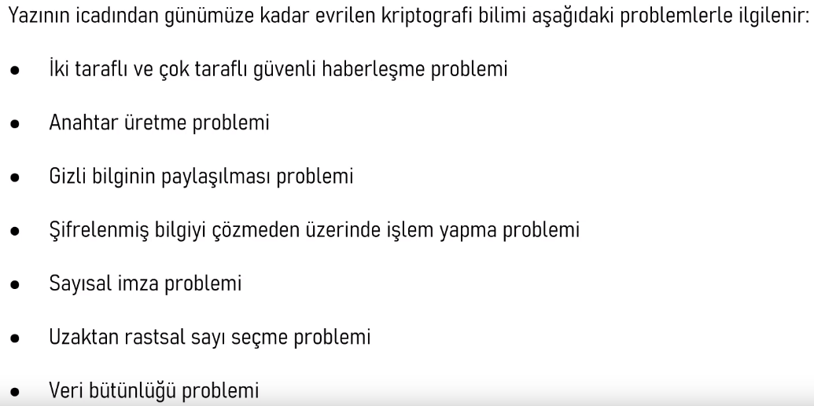
Kriptografinin İlgi Alanları

Slide 8
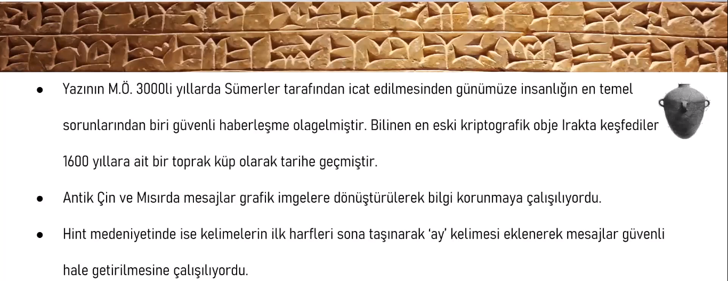
Klasik Dönem Kriptografik Algoritmalar

Slide 9
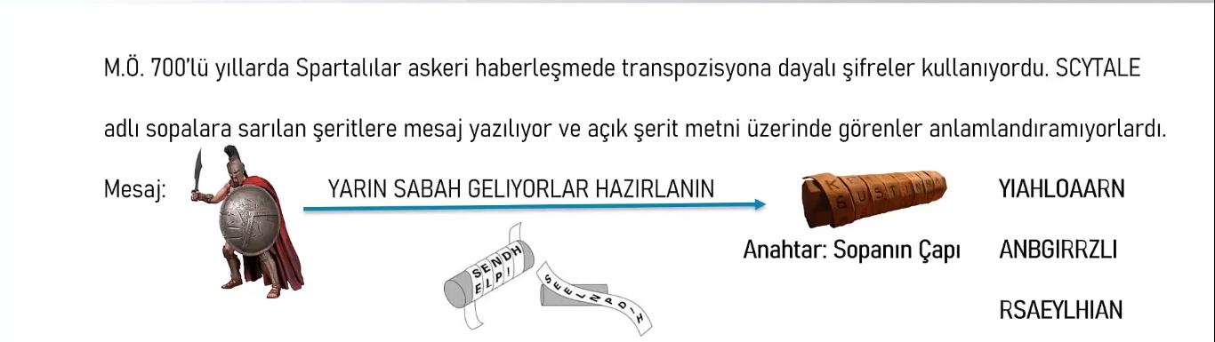
SCYTALE Kriptografi Yöntemi

Slide 10
SCYTALE Kriptografi Yöntemi
Transpozisyon, şifreleme işlemi sırasında metin bloklarının yerlerini değiştirerek şifreleme yapar. Bu işlem, harf yer değiştirme, satır yer değiştirme veya sütun yer değiştirme gibi yöntemlerle gerçekleştirilebilir.

Slide 11
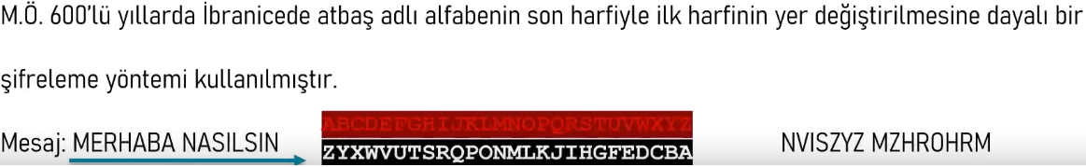
ATBAŞ Alfabesi

Slide 12
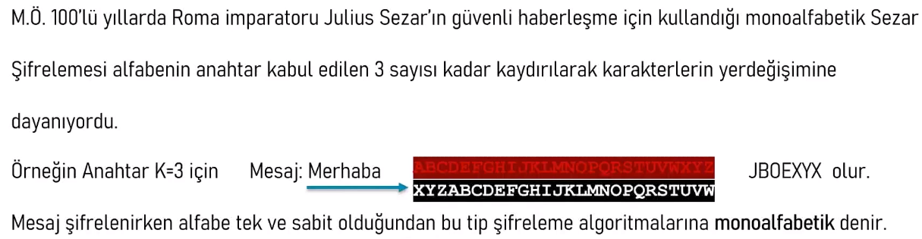
Sezar Şifreleme

Slide 13
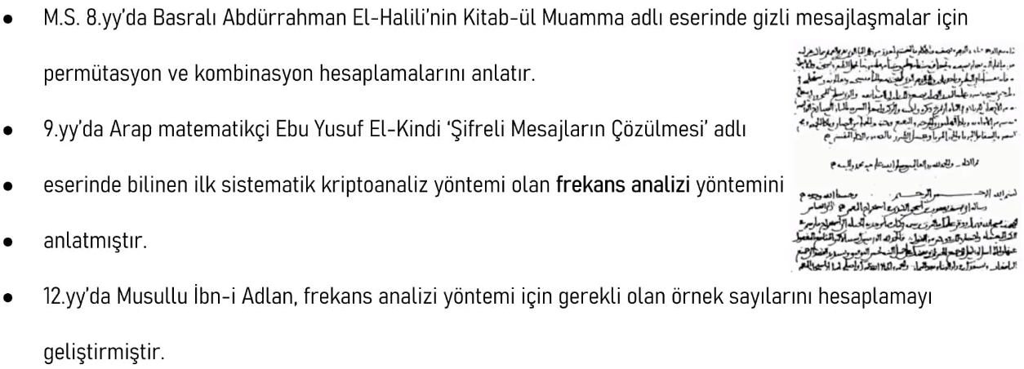
Klasik Kriptografi

Slide 14
Kriptografide Frekans Analizi
Kriptografide frekans analizi, bir şifreli metindeki karakterlerin (genellikle harflerin) tekrar etme sıklıklarını inceleyerek şifreyi çözmeye çalışan bir yöntemdir.
Bu teknik, bir dildeki harfler, sayılar veya diğer karakterlerin kullanım sıklıklarının tutarlı bir şekilde farklılık göstermesine dayanır. Örneğin, İngilizce'de "e" harfi en sık kullanılan harfken, "z" harfi çok daha az kullanılır. Frekans analizi, bu tür istatistiksel bilgileri kullanarak şifreli metinlerdeki harflerin gerçek eşleşmelerini tahmin etmeye çalışır.

Slide 15
Frekans Analizinin Adımları
Veri Toplama: Şifreli metindeki her bir karakterin ne kadar sık geçtiğini sayma işlemi yapılır. Bu, harfler, rakamlar veya diğer semboller olabilir.
Frekans Dağılımının Analizi: Elde edilen frekans dağılımı, dilin bilinen karakter frekansı ile karşılaştırılır. Örneğin, eğer bir metinde en çok geçen harf "X" ise ve biliniyorsa ki İngilizce'de en sık kullanılan harf "E" ise, analiz yapan kişi "X" harfinin şifreli metinde "E"yi temsil ettiğini tahmin edebilir.
Hipotez Testi ve Ayarlama: İlk tahminler yapılıp bazı harflerin şifresi çözüldükten sonra, analist metnin geri kalanını çözmek için bu bilgileri kullanır. Bu süreç, metnin okunabilir hale gelene kadar devam eder.

Slide 16
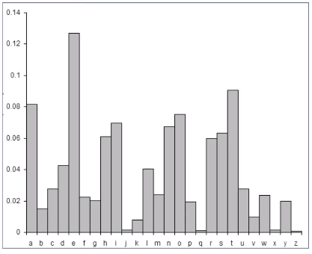
Frekans Analizi Görsel
Not: Klasik kriptografide bir metni mono alfabetik algoritmalar ile şifrelediğimiz zaman kelimelerin yeri değişebilir ama tekrar etme sıklığı değişmez!!!

Slide 17
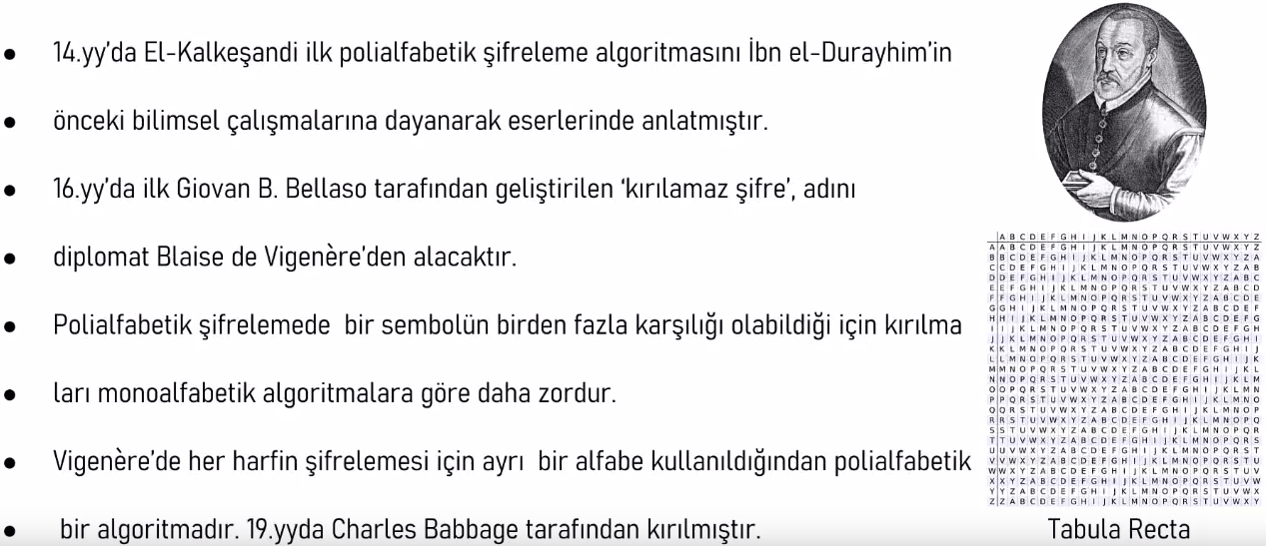
İlk Kırılma: Poli Alfabetik Algoritma

Slide 18
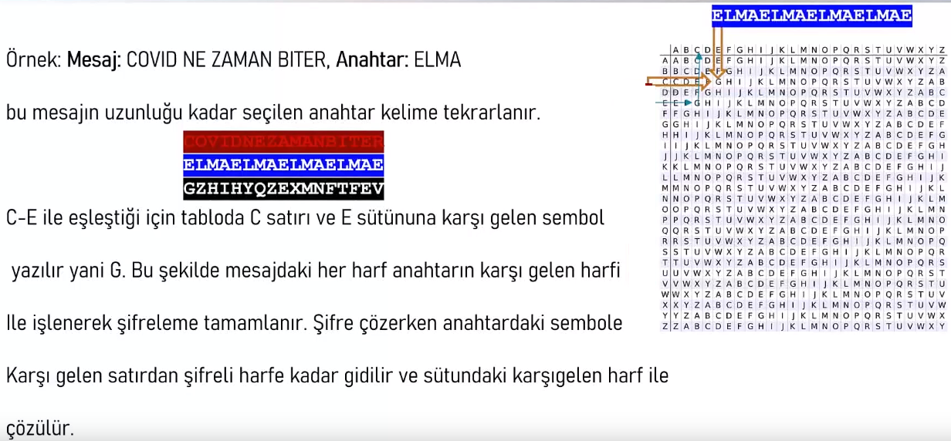
Vigenére Şifreleme

Slide 19
SORU
Klasik dönemdeki kriptografi algoritmalarında boşluk karakteri ya da rakamlar da şifreleniyor muydu?
Bunların şifrelenmesi için nasıl bir yol izleniyordu?

Slide 20
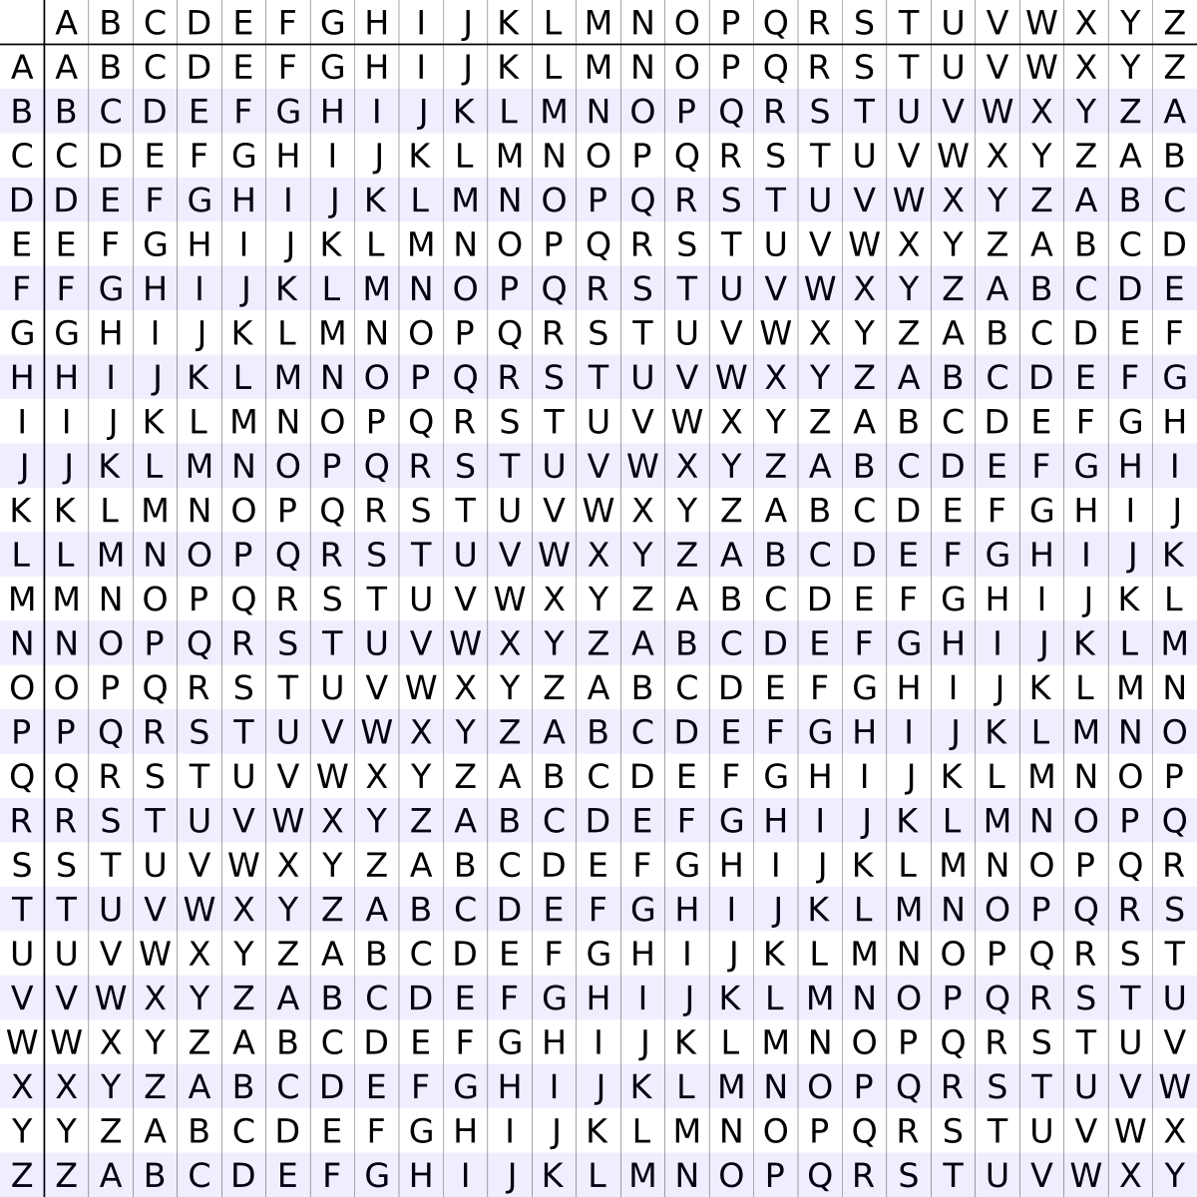
Şimdi Sıra Sizde
Vigenére Algoritmasını kullanarak Merhaba kelimesini şifreleyiniz. Anahtar: Su

Slide 21
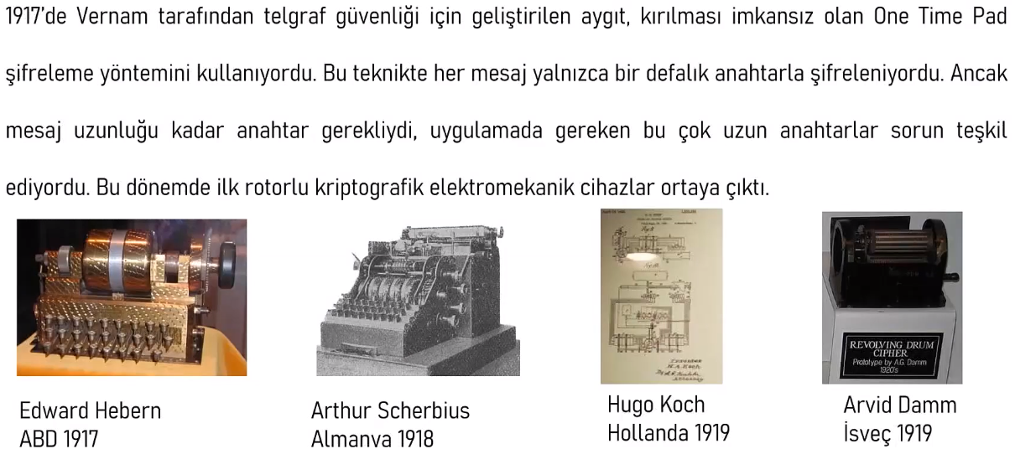
Modern Dönem Kriptografi Uygulamaları

Slide 22
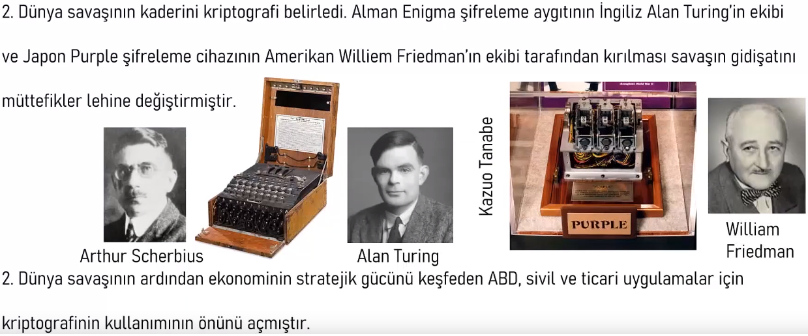
Modern Dönem Kriptografi Uygulamaları

Slide 23
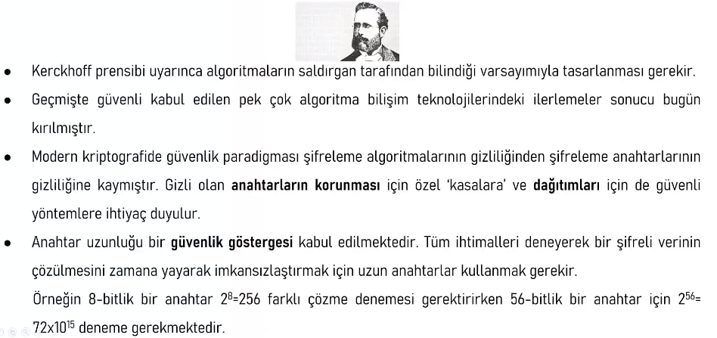
Modern Dönem Kriptografi Algoritmalar

Slide 24
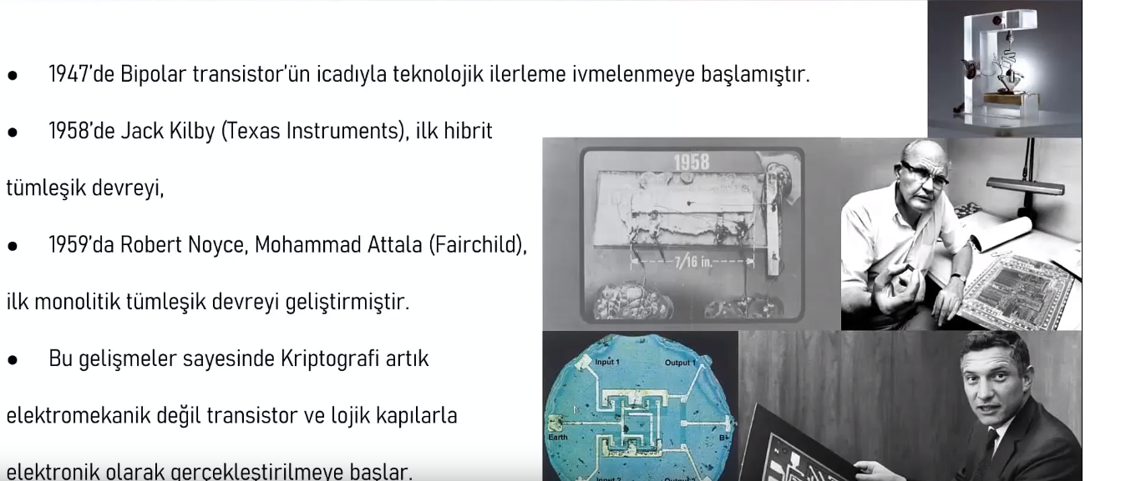
Modern Dönem Kriptografi Algoritmalar

Slide 25
Modern Dönem Kriptografi Algoritmalar
20. yüzyılın ortasından itibaren yaşanan bu gelişmeler ile kriptografi alanında artık mekanik dönem kapanmış ve elektro-manyetik dönem başlamıştır.

Slide 26
Temel Kavramlar
Bipolar transistör, yarı iletken malzemelerden yapılan ve elektrik sinyallerini kontrol etmek için kullanılan bir elektronik bileşendir.

Slide 27
Temel Kavramlar
Hibrit tümleşik devreler, karmaşık bir entegre devre tasarımının bazı bileşenlerinin yonga üzerine entegre edilmesini gerektiren ancak diğer bileşenlerin daha büyük güç kapasitesi, yüksek sıcaklık toleransı veya daha yüksek güç yoğunluğu gereksinimleri gibi nedenlerle ayrı ayrı monte edilmesi gerektiği durumlarda kullanılır. Hibrit devrelerde, entegre devre teknolojisi genellikle mikroçipler gibi küçük, karmaşık fonksiyonları yerine getiren bileşenlerin üretimi için kullanılırken, diskret bileşenler (örneğin, transistörler, dirençler, kapasitörler) daha büyük güç ve performans gereksinimlerini karşılamak için kullanılır.

Slide 28
KAYNAKLAR
Procenne Digital Security
Emre GÖNCÜ
Abdullah VARICI

